Slide 1
第8章 进程通信
1. 同一节点上的进程间通信
大多数UNIX系统提供多种进程通信方式，主要有信号(Signal)、管道(pipe)、命名管道(FIFO)、消息队列(message queue)、信号灯(semaphore)、共享内存(shared memory)和内存映象(memory mapped file)等 。
管道
无名管道
无名管道只能在有亲缘关系的进程之间使用(例如父进程和子进程，子进程和子进程)，并且与创建无名管道的进程一起存在。

Slide 2
第8章 进程通信
1. 同一节点上的进程间通信
无名管道的应用实例：
#include <unistd.h>
#include <stdio.h>
#define MSGSIZE 16
char *msg1 = “hello, book #1”;
char *msg2 = “hello, book #2”;
char *msg3 = “hello, book #3”;

Slide 3
第8章 进程通信
1. 同一节点上的进程间通信
无名管道的应用实例：
main()
{
char inbuf[MSGSIZE];
int p[2], j;
if(pipe(p) == -1)
{
perror(“pipe call failed”);
exit(1);
}

Slide 4
第8章 进程通信
1. 同一节点上的进程间通信
无名管道的应用实例：
switch(pid=fork()) {
case –1:
perror(“fork call failed”);
exit(2);
case 0:
/* if child then write to pipe*/
write(p[1], msg1, MSGSIZE);
write(p[1], msg2, MSGSIZE);
write(p[1], msg3, MSGSIZE);

Slide 5
第8章 进程通信
1. 同一节点上的进程间通信
无名管道的应用实例：
default:
/*if parent then read from pipe*/
for(j=0; j<3; j++)
{
read(p[0], inbuf, MSGSIZE);
printf(“%s\n”, inbuf);
}
wait(NULL);
exit(0);
}

Slide 6
第8章 进程通信
1. 同一节点上的进程间通信
FIFO或命名管道
命名管道作为拥有文件访问权限的目录入口而存在，所以它们可以在彼此无关的进程之间使用。
命名管道的创建与使用：
#include <sys/types.h>
#include <sys/stat.h>
#include <fcntl.h>
….
Mkfifo(“/tmp/fifo”, 0666);
……
fd=open(“/tmp/fifo”, O_WRONLY);

Slide 7
第8章 进程通信
1. 同一节点上的进程间通信
消息队列
队列中的消息能够以随意的顺序进行检索，因为可以通过消息的类型把消息从队列中检索出来。
创建和打开一个消息队列 ：
int open_queue(key_t key)
{
int qid;
if((qid=msgget(key,IPC_CREAT|0660))==-1)
{
return(-1);
}
return(qid);
}

Slide 8
第8章 进程通信
1. 同一节点上的进程间通信
向队列中写入消息：
int send_message(int qid, struct msgbuf *qbuf)
{
int result, length;
length=sizeof(struct msgbuf)-size(long);
if((result=msgsnd(qid,qbuf,length,0))==-1)
{
return(-1);
}
return(result);
}

Slide 9
第8章 进程通信
1. 同一节点上的进程间通信
读取队列中的消息 ：
int read_message(int qid, long type, struct msgbuf *qbuf)
{
int result, length;
length=sizeof(struct msgbuf)-sizeof(long);
if((result=msgrcv(qid, qbuf, length, type, 0)==-1)
{
return(-1);
}
return(result);
}

Slide 10
第8章 进程通信
1. 同一节点上的进程间通信
检查符合条件的消息是否到来 ：
int peek_message(int qid, long type)
{
int result, length;
if((result=msgrcv(qid,NULL,0,type,IPC_NOWAIT))==-1)
{
if(errno==E2BIG) return(TRUE);
}
return(FALSE);
}

Slide 11
第8章 进程通信
1. 同一节点上的进程间通信
删除消息队列 ：
int remove_queue(int qid)
{
if(msgctl(qid, IPC_RMID, 0)==-1)
{
return(-1)
}
return(0);
}

Slide 12
第8章 进程通信
1. 同一节点上的进程间通信
共享内存
使用共享内存技术，不同进程可以同时访问相同的内存区域。能够通过共享它们地址空间的若干部分，然后对存储在共享内存中的数据进行读和写，从而实现彼此直接通信。
共享内存技术实现 进程通信
由一个进程来创建／分配一个共享内存段，其大小和访问权限在其生成时设置。系统调用shmget建立一个新的共享内存区或者返回一个已经存在的共享内存区。
进程可挂接此存储段，同时将其映射到自己当前的数据空间中。每个进程通过其挂接的地址访问共享内存段。系统调用shmat将一个共享内存区附加到进程的虚拟地址空间上。

Slide 13
第8章 进程通信
1. 同一节点上的进程间通信
共享内存技术实现 进程通信
当一个进程对共享内存段的操作已经结束时，可以从虚拟地址空间中分离该共享内存段。系统调用shmdt从进程的虚拟地址空间分离一个共享内存区。
进程对该共享内存段进行操作。系统调用shmctl对与共享内存相关联的各种参数进行操作。
当所有进程完成对该共享内存段的操作时，通常由共享内存段的创建进程负责将其删除。

Slide 14
第8章 进程通信
1. 同一节点上的进程间通信
共享内存技术实现 进程通信
进程A空间
进程B空间
代码段
代码段
物理内存
……
……
共享内存段
共享内存段

Slide 15
第8章 进程通信
1. 同一节点上的进程间通信
共享内存的操作函数：
int shmget(key_t key, int size, int shmflg);
函数shmget通过key值获取或者创建一块共享内存。如果shmflg&IPC_CREAT不为0，则在共享内存不存在时将创建它，新创建的共享内存的大小由size指示。
int shmctl(int shmid, int cmd, struct shmid_ds *buf);
函数shmctl可以用来查询一些共享内存的使用情况和进行一些控制操作。例如，shmctl(shm_id, IPC_RMID, 0);，这条语句将删除shm_id指示的共享内存。

Slide 16
第8章 进程通信
1. 同一节点上的进程间通信
共享内存的操作函数：
void *shmat(int shmid, const void *shmaddr, int shmflg);
函数shmat将根据shmid得到指向共享内存段的指针，即这个共享内存段被附加到进程虚拟地址空间中。进程可以像使用一般的指针一样使用这个指针，例如进行强制类型转换等。
int shmdt(const void *shmaddr);
函数shmdt是将共享内存段从调用进程的虚拟地址空间中分离出去。参数shmaddr是通过函数shmat得到的指向共享内存的指针。

Slide 17
第8章 进程通信
2. 不同节点上的进程间通信
网络通信分层结构模型
ISO OSI/RM的分层与协议

Slide 18
机器A
机器B
应用层协议
应用层
应用层
表示层协议
表示层
表示层
对话层协议
对话层
对话层
传输层协议
传输层
传输层
网络层协议
网络层
网络层
网络层
网络层
数据链路层协议
数据链路层
数据链路层
数据链路层
数据链路层
物理层协议
物理层
物理层
物理层
物理层
中间节点

Slide 19
第8章 进程通信
2. 不同节点上的进程间通信
网络通信分层结构模型
ISO OSI/RM数据传输方式

Slide 20
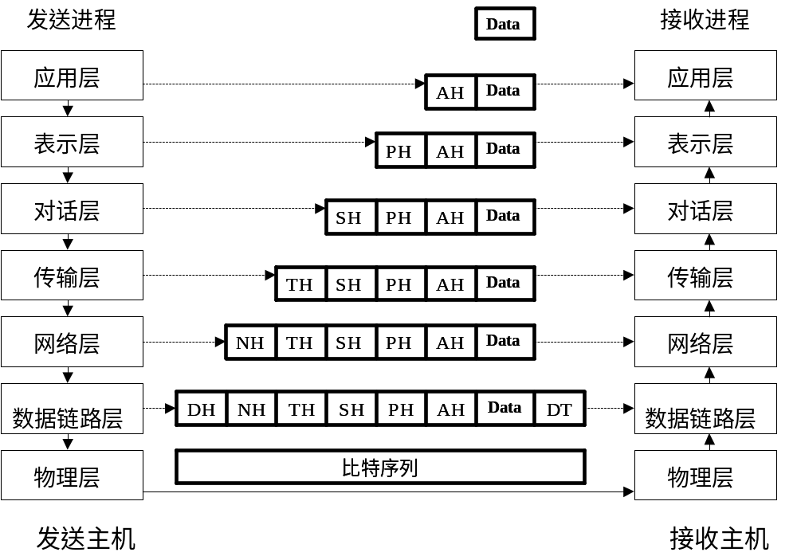

Slide 21
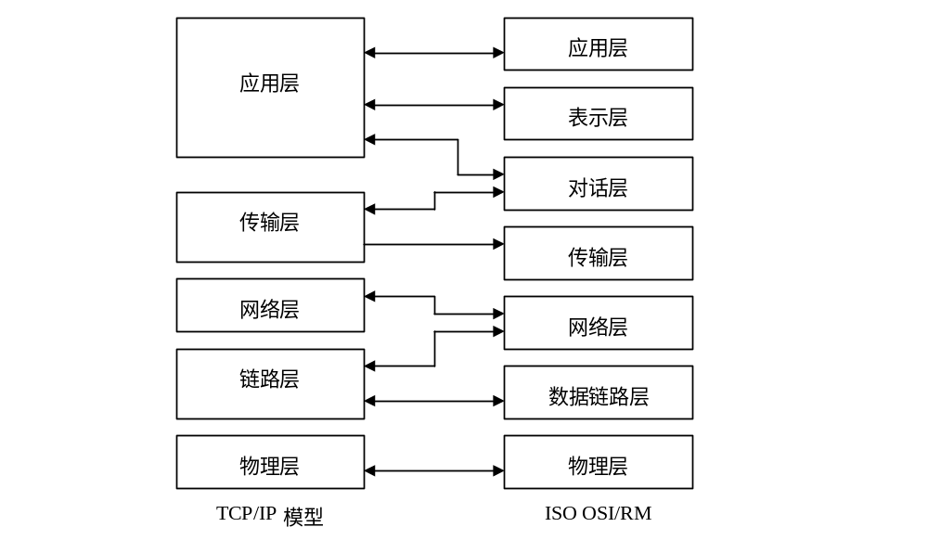
第8章 进程通信
2. 不同节点上的进程间通信
TCP/IP的分层与协议

Slide 22
第8章 进程通信
2. 不同节点上的进程间通信
分布计算系统的中间件协议：
认证(Authentication)协议，有各种方法建立认证机制来确认身份。
许可协议能保证经过认证的用户和进程仅能访问那些它有访问权限的资源。
分布式提交协议，用于当一组合作的进程执行一个特定操作时，达成要么所有进程都完成了该操作，要么该操作根本没执行的效果。
分布封锁协议，用于防止分布在多个机器上的多个进程同时访问同一个资源。
中间件通信协议支持高层通信服务，例如，中间件协议可以支持一个进程以透明的方式调用另一个机器上的一个过程，或者支持一进程以透明的方式访问远程机器上的一个对象。

Slide 23
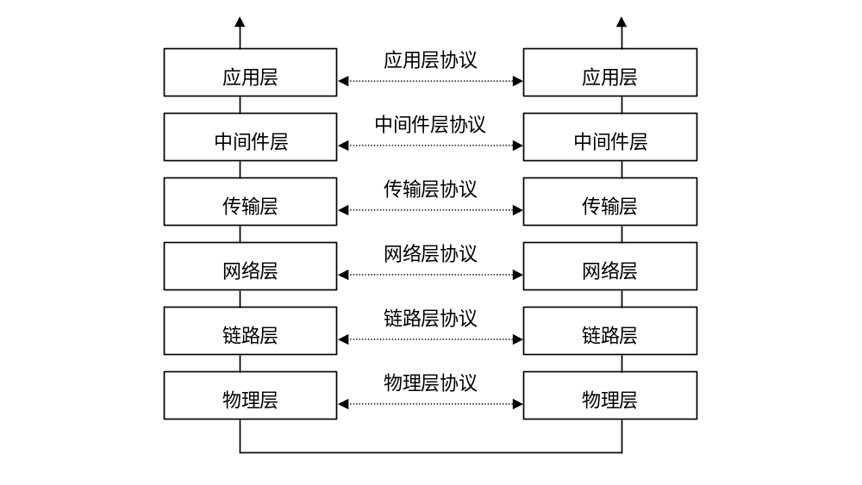
第8章 进程通信
2. 不同节点上的进程间通信
分布计算系统的通信模型：

Slide 24
第8章 进程通信
2. 不同节点上的进程间通信
进程通信原语
两种基本的实现进程通信的方法是：报文传递和远程过程调用RPC。
报文传递原语：send(b,msg)和receive(a,msg)；
阻塞原语。阻塞性报文通信原语也称为同步(Synchronous)原语。阻塞原语不立即将控制权返回给调用该原语的进程，也就是说send一直被阻塞直到发送的信息被接收方收到并得到接收方的应答。同样地，receive一直被阻塞，直到要接受的信息到达并被接收。

Slide 25
第8章 进程通信
2. 不同节点上的进程间通信
无缓冲的阻塞原语。
进程A 进程B
…… ……
Send(B,msg)(阻塞) ……
……
Send(B,msg)(阻塞，超时重发) ……
……
Send(B,msg)(阻塞，超时重发) ……
接收通知,B阻塞
Receive(A,msg)
接收通知
Send(B,msg)
……
A的内核
……

Slide 26
第8章 进程通信
2. 不同节点上的进程间通信
有缓冲的阻塞原语。
进程A 进程B
…… ……
…… ……
…… ……
缓冲区
Send(B,msg)
……
A阻塞
Receive(A,msg)
应答
B阻塞
…… 解除阻塞
解除阻塞 ……

Slide 27
第8章 进程通信
2. 不同节点上的进程间通信
远程过程调用
远程过程的调用者发出远程过程调用后被阻塞等待返回值,而不象阻塞的报文传递那样等待的仅仅是一个应答。设计和实现远程过程调用主要考虑的问题包括以下方面：
参数类型。RPC中有三中参数传递类型：第一种是输入参数，这种参数只用于顾客向服务员传递信息；第二种是输出参数，这种参数只用于服务员向顾客传递信息，顾客不能使用它向服务员发送信息；第三种既作输入又作输出的参数，顾客能用这种类型的参数向服务员传递信息，服务员同样能用这个参数向顾客传递信息。

Slide 28
第8章 进程通信
2. 不同节点上的进程间通信
设计和实现远程过程调用主要考虑的问题包括以下方面：
数据类型的支持。数据类型的支持指的是在远程过程调用中哪些数据类型可以作为参数使用。同各种程序设计语言一样，RPC也有可能限制参数的复杂程度。一般的RPC对参数的个数进行了限制而允许较复杂的数据类型。例如只使用一个参数，但是参数可以是一个复杂的结构，这样以来，程序设计者可以通过比较方便的办法绕过这种限制。
参数打包(Parameter Marshalling)。为了进行有效的通信，参数和较大的数据结构需要进行打包,接收方能够正确地进行拆一个远程过程调用的执行过程如下：

Slide 29
第8章 进程通信
2. 不同节点上的进程间通信
服务员
顾客
远程调用
f(a,b,c)
本地调用
f(a,b,c)
服务及参数
1
8
(顾客解除阻塞)
4
5
返回值
拆包
拆包
顾客stub
服务员stub
打包
打包
2
3
接收
6
发送
7
接收

Slide 30
第8章 进程通信
2. 不同节点上的进程间通信
设计和实现远程过程调用主要考虑的问题包括以下方面：
RPC顾客和服务员的结合(Binding)。一个顾客向一个服务员发送一个远程过程调用前，服务员必须是存在的，并进行了注册，注册时向系统内核的端口管理员(port mapper)申请一个通信端口。服务员将监听这个端口和顾客进行通信。顾客通过访问端口管理员而得到用于访问这个服务员的“句柄” (handle)，这个句柄用于指引和低层的socket结合。这整个过程对程序员来说是透明的。

Slide 31
第8章 进程通信
2. 不同节点上的进程间通信
RPC建立通信的过程 ：
3．申请句柄
端口服务员
4．返回句柄
2．分配端口
1．申请端口
顾客
端口
服务员
5．使用句柄通信

Slide 32
第8章 进程通信
2. 不同节点上的进程间通信
设计和实现远程过程调用主要考虑的问题包括以下方面：
RPC认证。在一个分布计算系统中，顾客可能需要对服务员的身份进行认证，或者服务员希望对顾客的身份进行认证。
RPC调用语义。调用语义确定了同一个调用的多次重复请求所造成的后果。
第一种是恰好一次语义(Exactly-Once)。
第二种是最多一次语义(At-Most-Once)。
第三种是至少一次语义(At-Least-Once)。
第四种是多次中最后一次语义(Last-of-Many-Call)。
第五种是幂等语义(Idempotent)。

Slide 33
第8章 进程通信
2. 不同节点上的进程间通信
报文传递实例1：socket进程通信
socket地址
struct in_addr{
u_long s_addr； /* 32_bit netid/hosted */
/* network byte ordered */
}；
struct sockaddr_in{
short sin_family； /*AF_INET*/
u_short sin_port； /*16_bit port number*/
/*network byte ordered*/
struct in_addr sin_addr； /*32_bit netid/hostid*/
/*network byte ordered*/
char sin_zero[8]； /*unused*/
}；

Slide 34
第8章 进程通信
2. 不同节点上的进程间通信
报文传递实例1：socket进程通信
Socket原语
(1) s=int socket(domain,type,protocol)。
(2) int bind(s,localaddr,addrlen)。
(3) int connect(s,server,serverlen)。
(4) listen(s,n)。
(5) new_sock=int accept(s,from,fromlen)。
(6) send(s,buf,buflen,flags)。
(7) recv(s,buf,buflen,flags)。
(8) close(s)。
(9) shutdown(s,how)。
(10) sendto(s,buf,buflen,flags,to,tolen)。
(11) recvfrom(s,buf,buflen,flags,from,fromlen)。
(12) select(nfds,readfds,writefds,exceptfds,timeout)。

Slide 35
第8章 进程通信
2. 不同节点上的进程间通信
报文传递实例1：socket进程通信
Socket通信模型：TCP
服务员
socket()
bind()
listen()
顾客
accept()
等待来自顾客的连接
建立连接
socket()
recv()
数据(请求)
connect()
数据处理
send()
数据(回答)
send()
recv()

Slide 36
第8章 进程通信
2. 不同节点上的进程间通信
报文传递实例1：socket进程通信
Socket通信模型：UDP
服务员
顾客
socket()
socket()
bind()
bind()
recvfrom()
等待来自顾客的数据
数据(请求)
sendto()
数据处理
数据(回答)
recvfrom()
sendto()

Slide 37
第8章 进程通信
2. 不同节点上的进程间通信
报文传递实例2：MPI进程通信
MPI中进程地址
MPI中通信总是发生在一个已知的进程组中，每个进程组都被赋予了一个组标识符(groupID)，进程还有一个进程标识符(processID)。(groupID，processID)唯一地指出了报文的源地址或目的地址，不使用传输层地址。在一个计算中可能发生多个进程组重叠的现象，并且这多个进程组可以同时执行。

Slide 38
第8章 进程通信
2. 不同节点上的进程间通信
报文传递实例2：MPI进程通信
MPI进程通信原语：
(1) MPI_bsend原语。
(2) MPI_send原语。
(3) MPI_ssend原语。
(4) MPI_sendrecv原语。
(5) MPI_isend原语。
(6) MPI_issend原语。
(7) MPI_recv原语。
(8) MPI_irecv原语。

Slide 39
第8章 进程通信
2. 不同节点上的进程间通信
RPC实例1：SUN RPC
SUN RPC的特点：
(1) SUN RPC支持最多一次的调用语义和幂等调用语义。
(2)支持广播RPC和无响应(no-response or batching)RPC。无响应RPC不需要返回值，并常用于修改记录。
(3) SUN RPC对参数数目进行了限制，它只允许两个参数，一个是输入参数，一个是输出参数。但是C语言支持结构数据类型，可以将多个参数集合到一个数据结构中作为一个参数传递给远程过程。
(4) SUN RPC在三个层次上支持认证，最高层次的认证称为安全RPC并使用DES加密技术。

Slide 40
第8章 进程通信
2. 不同节点上的进程间通信
RPC实例1：SUN RPC
实现RPC的过程：
(1)编写一个RPC说明文件square.x。
1 struct square_in { /* input parameter */
2 long arg1;
3 };
4 struct square_out { /* output parameter */
5 long res1;
6 };
7 program SQUARE_PROG {
8 version SQUARE_VERS {
9 square_out SQUAREPROC(square_in)=1;/*过程号=1 */
10 }=1; /* 版本号=1 */
11 }=0x31230000;

Slide 41
第8章 进程通信
2. 不同节点上的进程间通信
RPC实例1：SUN RPC
实现RPC的过程：
(2)编写一个顾客程序client.c，该程序调用远程过程。
1 #include “unpipc.h” /*our header*/
2 #include “square.h” /*generated by rpcgen*/
3 int
4 main(int argc, char **argv)
5 {
6 CLIENT *cl;
7 square_in in;
8 square_out *outp;
9 if(argc!=3)
10 err_quit(“usage: client <hostname> <integer-value”);

Slide 42
第8章 进程通信
2. 不同节点上的进程间通信
RPC实例1：SUN RPC
实现RPC的过程：
(2)编写一个顾客程序client.c，该程序调用远程过程。
11 cl=clnt_creat(argv[1],SQUARE_PROG,SQUARE_VERS, “tcp”);
12 in.arg1=atol(argv[2]);
13 if((outp=squareproc_1(&in,cl))==NULL)
14 err_quit(“%s”,clnt_sperror(cl,argv[1]));
15 printf(“result:%ld\n”,outp->res1);
16 exit(0);
17 }

Slide 43
第8章 进程通信
2. 不同节点上的进程间通信
RPC实例1：SUN RPC
实现RPC的过程：
(3)编写一个服务员程序。服务员的主程序由rpcgen自动生成，只需要编写服务过程程序。如下所示是过程程序文件server.c:
1 #include “unpipc.h”
2 #include “square.h”
3 square_out *
4 squareproc_1_svc(square_in *inp,struct svc_req *rqstp)
5 {
6 static square_out out;
7 oui.res1=inp->arg1*inp->arg1;
8 return(&out);
9 }

Slide 44
第8章 进程通信
2. 不同节点上的进程间通信
RPC实例1：SUN RPC
实现RPC的过程：
(4)编译。有如下编译任务：
使用rpcgen对RPC说明文件进行编译。
Solaris% rpcgen –C square.x
通过编译生成4个文件：square.h、square_clnt.c、square_xdr.c、square_svc.c。
用cc编译生成顾客程序client。
Solaris% cc –o client client.c square_clnt.c square_xdr.c libunpipc.a -lnsl
用cc编译生成服务员程序server。
Solaris% cc –o server server.c square_svc.c square_xdr.c libunpipc.a -lnsl

Slide 45
第8章 进程通信
2. 不同节点上的进程间通信
RPC实例1：SUN RPC
实现RPC的过程：
(5)执行程序。在服务员机上执行server程序，在顾客机上执行client程序。

Slide 46
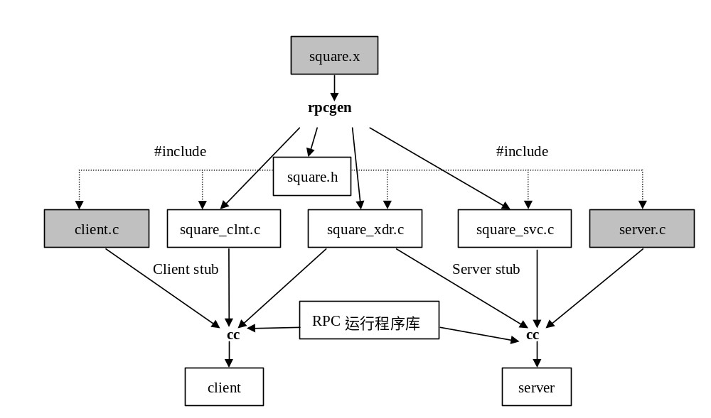
第8章 进程通信
2. 不同节点上的进程间通信

Slide 47
第8章 进程通信
2. 不同节点上的进程间通信
RPC实例2：DCE RPC
DCE简介 ：
DCE是由OSF开发的，它是一个中间件系统，它作为一个抽象层运行在现有的网络操作系统和分布式应用程序之间。它的主要意图是让用户将现有的机器连接起来，再加上DCE软件就可以执行分布式应用程序，并且不干扰现有的应用。
DCE的编程模型都是顾客—服务员模型。所有顾客和服务员之间的通信都是使用RPC方式实现的。
DCE的基本服务主要有：
(1) 分布式文件服务；(2) 目录服务；(3) 安全服务； (4) 分布式时间服务。

Slide 48
第8章 进程通信
2. 不同节点上的进程间通信
RPC实例2：DCE RPC
DCE RPC的目标 ：
(1) 第一个目标，也是最重要的目标就是能够让顾客能够简单地调用一个本地过程就能访问到远程服务。
(2) 第二个目标是由RPC系统对顾客隐匿通信的实现细节。
(3) 第三个目标是顾客和服务员之间的高度独立性。例如顾客可以用JAVA语言编写，而服务员则用C语言编写，反过来也是这样。

Slide 49
第8章 进程通信
2. 不同节点上的进程间通信
RPC实例2：DCE RPC
编写顾客和服务员程序过程 ：
调用uuidgen程序，由该程序生成一个IDL范例文件。
编辑uuidgen程序生成的IDL文件，在该文件中添加远程过程的名字和它们的参数。
编译IDL文件。当IDL文件编辑完毕，使用IDL编译器进行编译，编译后生成如下三个文件：一个头文件(如interface.h)；一个顾客代理(client stub)和一个服务员代理(server stub)。
编写顾客和服务员程序代码，编译和连接，生成顾客可执行代码和服务员可执行代码。

Slide 50
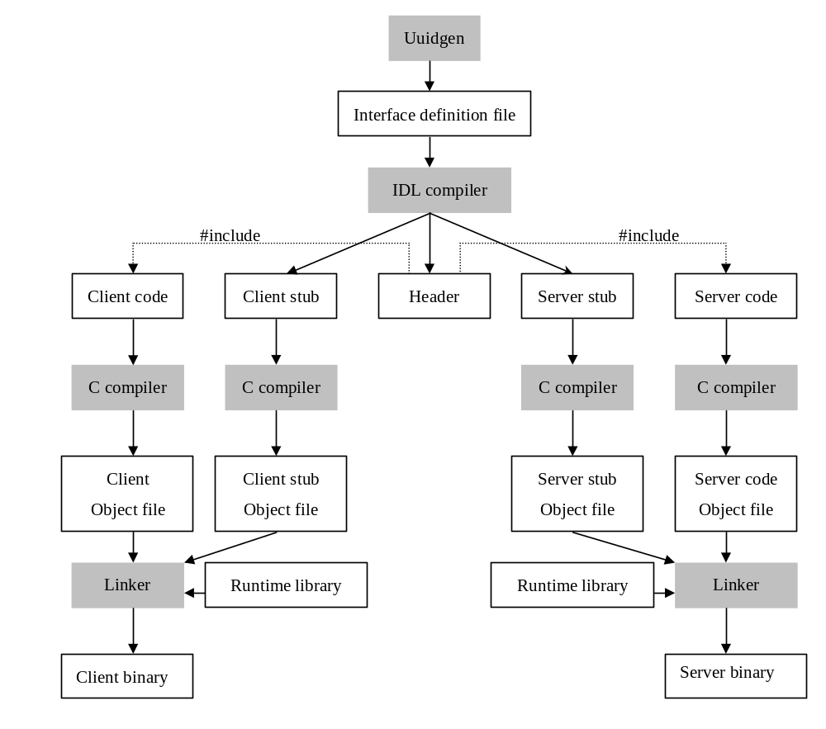

Slide 51
第8章 进程通信
3. 组通信
组通信的概念
所谓组通信指的是一个报文能够被发送到多个接收者的通信 ，组通信可分为三种情况 ：
一到多(One-to-Many)通信。在这种情况下，对于一个报文来说，它只有一个发送者，但是却有多个接受者。
多到一(Many-to-One)通信。在这种情况下，有多个发送者但是只有一个接收者。
多到多(Many-to-Many)通信。在这种情况下，有多个发送者和多个接收者。

Slide 52
第8章 进程通信
3. 组通信
组通信的概念
组通信的接收语义 ：
捎带顺序语义。这种语义保证了如果报文捎带了标识这些报文之间关联的一些信息，那么报文就能够以一种正确的顺序接收 。
一致顺序语义。所有接收者按完全相同的顺序接受报文，但是，一组报文的发送顺序和被接收的顺序可能是不同的。
全局顺序语义。这种语义要求所有的接收者严格地按照报文的发送顺序接收。这就需要一个全局时钟，也就是说不同系统中进程的时钟是必需经过同步或使用全局时间戳 。

Slide 53
第8章 进程通信
3. 组通信
组通信的设计问题
封闭组(closed group)和开放组(open group)。进程组是封闭的，是指只有这个组的成员才允许向这个组发送报文，组外的进程不能向整个组发送报文，但是可以向组内的某个成员发送报文。进程组是开放的，是指系统中的所有进程都允许向这个组发送报文。
对等组(peer group)和分级组(hierarchical group)。所谓对等组是指组内的所有进程是平等的，没有一个进程处于主导地位，任何决定都是所有进程集体作出的。在分级进程组中，组中进程存在着级别，例如一个进程为协调者(coordinator)，其它进程为工作者(worker)。

Slide 54
第8章 进程通信
3. 组通信
组通信的设计问题
组成员的管理。当需要进行组通信的时候，需要某种方法建立和删除一个组，同时需要提供一种方法允许一个进程加入到某个进程组或者离开某个进程组，处理进程组和组成员的崩溃问题。
组寻址(group addressing)。每个进程组必须有一个地址，正如一个进程必须有一个地址一样。组寻址的实现方法分为三类：由系统内核实现的方法、由发送进程实现的方法和预测寻址的实现方法。

Slide 55
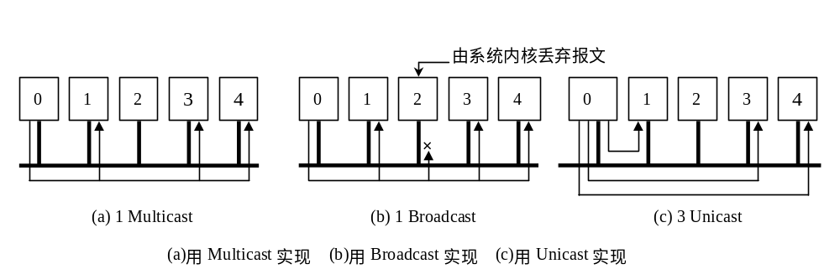
第8章 进程通信
3. 组通信
组通信的设计问题
系统内核实现的方法

Slide 56
第8章 进程通信
3. 组通信
组通信的设计问题
由发送进程实现的方法。由发送进程维持一张表，该表明确指出接收进程组的所有进程的目的地址。
预测寻址(predicate addressing)的实现方法。每个报文中包含一个预测表达式，它是一个布尔表达式，这个布尔表达式涉及到接收者的机器号码、局部变量或其它因素，接收的机器如果计算得到表达式的值为真，则接收此报文，否则丢弃此报文。

Slide 57
第8章 进程通信
3. 组通信
组通信的设计问题
发送和接收原语。发送原语同样可以是有缓冲的或是无缓冲的、阻塞的或是无阻塞的、可靠的或是不可靠的。同样地，接收原语可以是阻塞的或是无阻塞的。有的系统专门提供了组通信原语group_send和group_receive。
原子性(atomicity)。对于组通信来说，当一个报文要发送到一个进程组，那么这个报文要么被组内的所有进程正确接收，要么没有一个进程接收。某些进程接收报文，而某些进程不接收的情况是不允许的。组通信的这种特性称为原子性。

Slide 58

第8章 进程通信
3. 组通信
组通信的设计问题
组重叠(overlapping groups)。一个进程可能同时是多个进程组的一个成员，这种情况可能会导致进程接收报文的顺序不一致。

Slide 59
第8章 进程通信
3. 组通信
ISIS中的组通信
ISIS中定义的同步形式 ：
同步系统(synchronous system)、松弛同步系统(loosely synchronous system)和虚同步系统(virtually synchronous system)。
同步系统中，任何一个事件按照严格的顺序发生，对于每个事件所需的完成时间本质上来说可以假定为0，发送的报文立即到达接收进程。从一个外部观察者的角度来看，系统是由一系列的离散事件组成的，没有任何的事件在时间上会和其它事件重叠。这种特征有利于理解系统的行为。

Slide 60
第8章 进程通信
3. 组通信
ISIS中的组通信
ISIS中定义的同步形式 ：
松弛同步系统中，一个事件会花费一定的时间，但所有的事件对所有的参加者来说表现出同样的顺序。
虚同步系统来说，如果两个报文是因果相关的，那么所有的进程必须按同样的顺序接收这两个报文。如果两个报文是并发的，那么不同的进程可以按不同的顺序接收这两个报文。

Slide 61
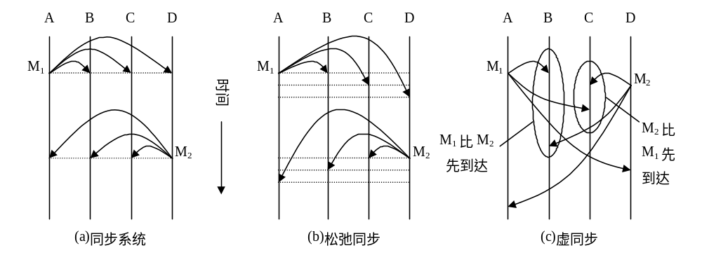
第8章 进程通信
3. 组通信
ISIS中的组通信
ISIS中定义的同步形式 ：

Slide 62
第8章 进程通信
3. 组通信
ISIS中的组通信
ISIS中定义的通信原语 ：
ISIS中定义了三种广播语义，它们分别是：ABCAST、CBCAST、GBCAST。ABCAST提供松弛的同步通信，用于向进程组成员传输数据；CBCAST提供虚同步通信，也用于发送数据；GBCAST的语义和ABCAST一样，只是它用于组成员的管理，而不是用于发送一般的数据。

Slide 63
第8章 进程通信
3. 组通信
ISIS中的组通信
ISIS中定义的通信原语 ：
ABCAST 。ABCAST使用两阶段提交协议(two-phase commit protocol)的形式进行工作。首先，发送者A向进程组中的所有成员申请一个时间戳(timestamp)，并将报文发送到进程组的所有成员。进程组的所有成员向发送者分配一个时间戳，该时间戳要大于所有该成员所发送的和所接收的报文的时间戳。A接收到所有成员分配的时间戳之后，从中选择一个最大的时间戳作为要发送报文的时间戳，然后向所有组成员发送一个带有该时间戳的提交报文。提交报文按照时间戳的顺序传递给应用程序。使用该协议能够保证所有报文按照同样的顺序传递到所有进程。

Slide 64
第8章 进程通信
3. 组通信
ISIS中的组通信
ISIS中定义的通信原语 ：
CBCAST。使用CBCAST原语，只能保证因果相关的报文被所有的进程按同样的顺序接收。利用一个向量来调整具有因果关系的报文的接收顺序。
如果一个进程组有n个成员，则每个成员保持一个有n个元素的向量，向量中的第i个元素是该成员从进程i那里收到的最后一个报文的号码。当一个进程需要发送一个报文时，它首先将向量中对应自己的元素增1，对于发送者来说，因为自己是该组的成员，发向该组的报文也意味着发向自己。发送者将修改后的向量随报文一起发送。

Slide 65
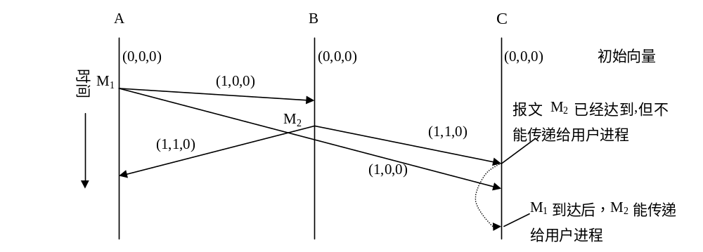
第8章 进程通信
3. 组通信
ISIS中的组通信
ISIS中定义的通信原语 ：

